Slide 1
Урок по литературному чтению 2 класс Тема: И. Дик «Красные яблоки»

Slide 2
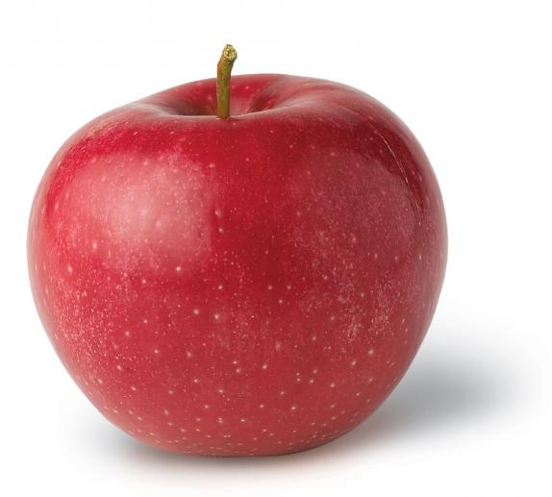
ЯБЛОКО
Яблоко спелое, красное, сладко,
Яблоко хрусткое, с кожицей гладкою.
Яблоко я пополам разломлю,
Яблоко с другом своим разделю.
Я. Аким

Slide 3
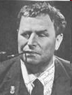
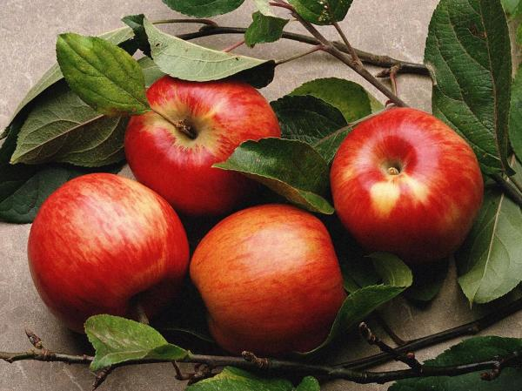
ИОСИФ ДИК
КРАСНЫЕ ЯБЛОКИ

Slide 4




Slide 5
представление
подоконник
закатывались
злополучное
балансировать
разъярился
противоположная

Slide 6
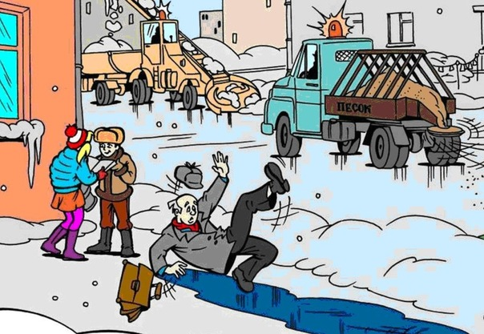

Slide 7
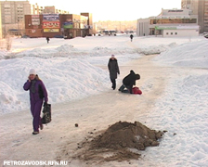

Slide 8
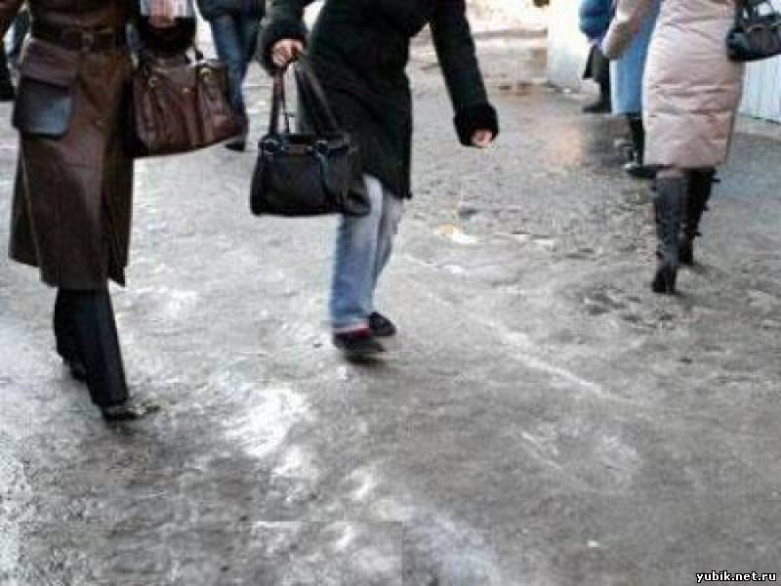

Slide 9
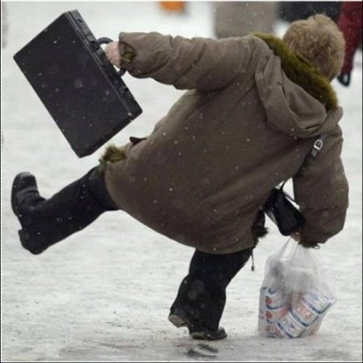
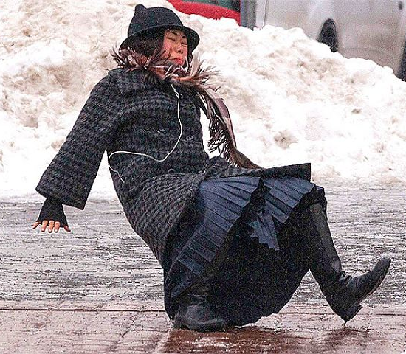

Slide 10
Какими качествами должен обладать настоящий друг?
ЧЕСТНЫЙ
жестокий
ЗЛОЙ
ЧУТКИЙ
РАВНОДУШНЫЙ
ОТЗЫВЧИВЫЙ
НАДЁЖНЫЙ

Slide 11
Друг - тот, кто связан с кем-нибудь дружбой, близкими отношениями, основанными на взаимность доверии , привязанности, общности интересов.
Приятель - близкий знакомый.
Вывод:
Между друзьями близкие отношения, основанные на взаимном доверии, друг всегда придет на помощь и разделит твою беду и горе.
Севку и Валерку связывают лишь приятельские отношения, они разные по духу, по отношению к людям. Эта разница проявилась в поступках.

Slide 12
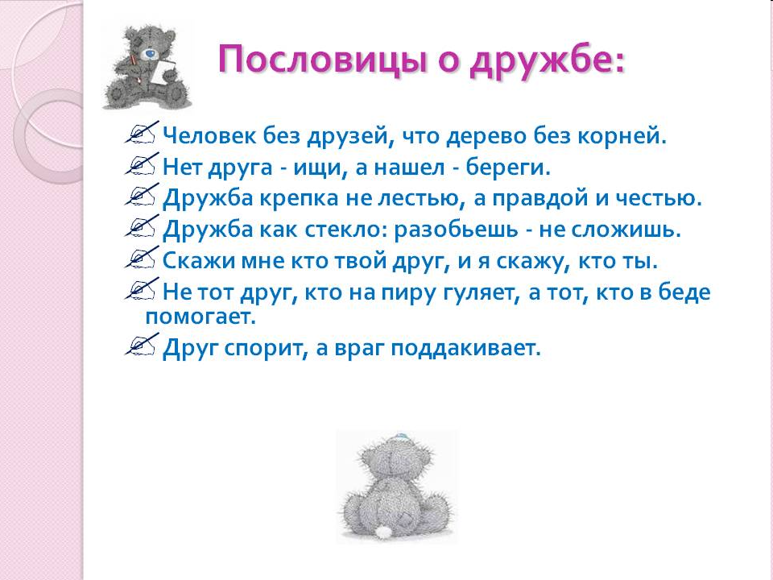

Slide 13
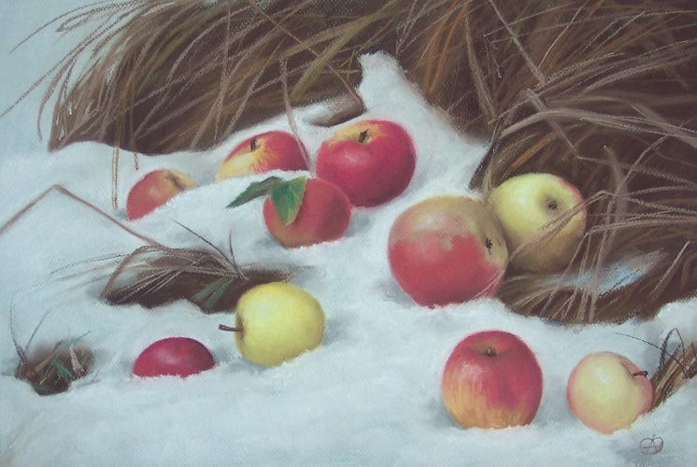

Slide 14
ЧУЖУЮ БОЛЬ ЧУВСТВУЙ, КАК СВОЮ.

Slide 15
ИТОГ УРОКА
С каким произведением мы познакомились сегодня на уроке?
К какому жанру оно относится? Почему?
Что особенно запомнилось?
Чему научил вас этот рассказ?
А теперь ответим на вопрос: Что мы должны делать, чтобы наши близкие были счастливы?

Slide 16
СПАСИБО ЗА УРОК

